Slide 1


3부. 데이터 분석 라이브러리 활용
http://www.bookk.co.kr/book/view/61642

Slide 2
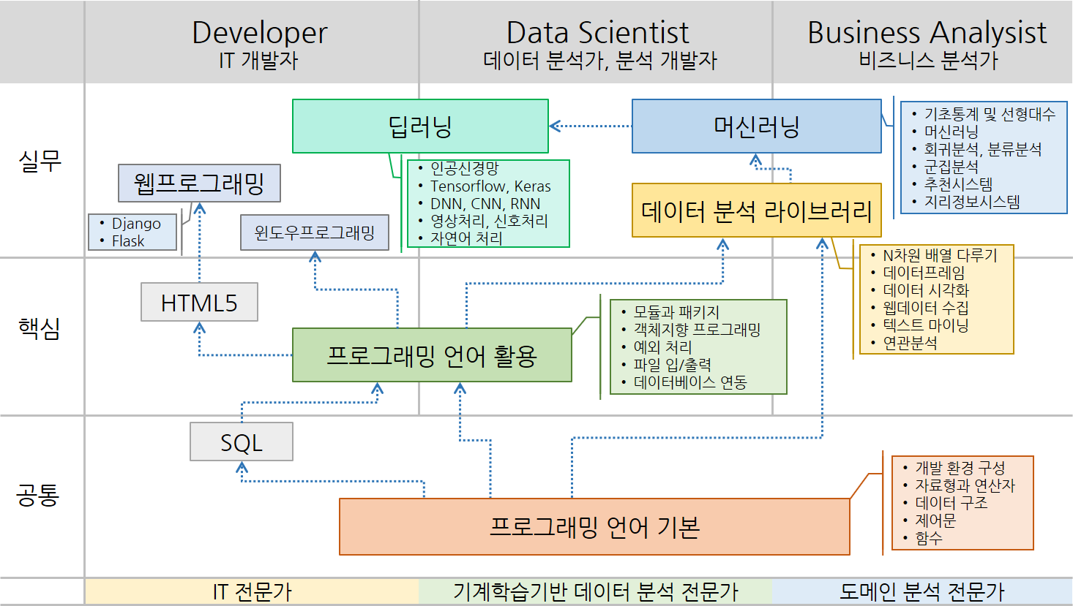
파이썬 학습 로드맵

Slide 3

학습 내용
3부. 데이터 분석 라이브러리 활용
11장. N차원 배열 다루기
12장. 데이터프레임과 시리즈
13장. 데이터 시각화
1. 텍스트 마이닝
2. NLTK 자연어 처리 패키지
3. 한글 형태소 분석
4. 워드클라우드
14장. 웹 데이터 수집
15장. 텍스트 마이닝
16장. 연관 분석

Slide 4
1절. 텍스트 마이닝

Slide 5
1.1. 텍스트 마이닝 개요
1절. 텍스트 마이닝
텍스트 마이닝(Text Mining)은 데이터 마이닝(Data Mining)의 한 분야에 속하며 뉴스 기사, SNS 글 등 자연어에서 의미 있는 정보를 찾는 것
텍스트 마이닝은 다양한 형태의 비정형 문서 데이터로부터 문서별 단어의 행렬(Matrix)을 만든 후, 여러 가지 분석 기법과 데이터 마이닝 기법을 사용하여 통찰(Insight)을 얻거나 의사결정을 지원하기 위해 사용
문서
Corpus
TermDocument Matrix
분석
비정형 데이터
저장된 문서
구조화된 문서
분류, 군집 분석
연관, 감성 분석

Slide 6
1.2 자연어 처리와 텍스트 마이닝
1절. 텍스트 마이닝
자연어 처리 학습 주제
텍스트 전처리 : 토큰화, 정제, 형태소 분석, 불용어 처리. 레이블 인코딩
개수 기반 단어 표현 : 문장 내에서 단어들의 빈도수를 측정해서 이를 기반으로 데이터를 분석할 수 있는 형태로 만드는 것
문서 유사도(Document Similarity) : 단어들을 수치화 한 후 이를 기반으로 단어들 사이의 거리를 계산해서 문서 간의 단어들의 차이를 계산하는 것
토픽 모델링(Topic Modeling) : 텍스트 본문의 숨겨진 의미 구조를 발견하기 위해 사용되는 텍스트 마이닝 기법
연관 분석(Association) : 문서 내의 단어들을 이용해서 연관 분석을 실시
딥러닝을 이용한 자연어 처리 : RNN, LSTM 등의 인공신경망 알고리즘을 이용해서 딥러닝으로 자연어 처리
워드 임베딩(Word Imbedding) : Word2vec 패키지를 이용해서 단어를 벡터로 표현하는 방법으로 희소 표현에서 밀집 표현으로 변환하는 것
텍스트 분류(Text Classification) : 텍스트를 입력으로 받아, 텍스트가 어떤 종류의 범주(Class)에 속하는지를 구분하는 작업
태깅(Tagging) : 각 단어가 어떤 유형에 속해 있는지를 알아내는 것
번역(Translation) : 챗봇(Chatbot) 또는 기계 번역(Machine Translation)

Slide 7
2절. NLTK 자연어 처리 패키지

Slide 8
NLTK(Natural Language Toolkit) 패키지
2절. NLTK 자연어 처리 패키지
교육용으로 개발된 자연어 처리와 문서 분석용 파이썬 패키지
NLTK 패키지가 제공하는 주요 기능
말뭉치(corpus)
토큰 생성(tokenizing)
형태소 분석(morphological analysis)
품사 태깅(POS tagging)
한글 형태소 분석기를 사용할 것이므로 이 절은 설명하지 않습니다.

Slide 9
3절. 한글 형태소 분석

Slide 10
3.1. 자연어 처리
3절. 한글 형태소 분석
자연어 처리 (Natural Language Processing, NLP)
자연어 : 사람들이 일상적으로 사용하는 언어
인공어 : Artificial Language, 사람들이 필요에 의해서 만든 언어
에스페란토, C언어, Java 등
자연어 처리 분야
자연어 이해 : 형태소 분석 → 의미 분석 → 대화 분석
자연어 생성
대화 분석기 → 문장 생성기 (생성 사전) → 출력 문장
자연어 처리의 활용 분야
맞춤법 검사, 번역기, 검색 엔진, 키워드 분석 등
문서 (Document) → 문단 (Paragraph) → 문장 (Sentence) → 어절 (Word phrase) → 형태소 (Morpheme) → 음절 (Syllable) → 음소 (Phoneme)
번역
형태소 분석
구문 분석
의미 분석
검색
Morphological Analysis
형태소로 분해하고 품사를 결정
문법 규칙 등으로 문장을 해석
Semantic Analysis
문자에서 형태소의 의미를 해석
분류
가공

Slide 11
자연어 처리 용어
3절. 한글 형태소 분석
용어 | 상세
형태소(Morpheme) | 의미를 가진 최소 단위입니다.
용언 | 꾸미는 말(동사, 형용사)입니다. 용언은 어근 + 어미로 구성됩니다.
어근(Stem) | 용언이 활용할 때, 원칙적으로 모양이 변하지 않는 부분입니다.
어미 | 용언이 활용할 때, 변하는 부분으로 문법적 기능 수행합니다. 어미에는 연결 어미, 선어말 어미 + 종결 어미가 있습니다.
자모 | 문자 체계의 한 요소(자음, 모음)입니다.
품사 | 명사, 대명사, 수사, 동사, 형용사, 관형사, 부사, 감탄사, 조사가 있습니다.
어절 분류 | 명사 + 주격 조사, 명사 + 목적격 조사, 명사 + 관형격 조사, 동사 + 연결 어미 또는 동사 + 선어말 어미 + 종결 어미 등으로 분류합니다.
불용어(Stopword) | 검색 등에서 의미가 없어 무시되도록 설정된 단어들입니다.
n-gram | 문자의 빈도와 문자간 관계를 의미합니다. "안녕하세요"를 2-gram으로 나누면, "안녕", "녕하", "하세", "세요"로 나눌 수 있습니다.

Slide 12
3.2. 형태소
3절. 한글 형태소 분석
형태소
의미를 가진 최소의 단위
문법적, 관계적인 뜻을 나타내는 단어 또는 단어의 부분
체언 (명사, 대명사, 수사), 수식언 (관형사, 부사), 독립언 (감탄사), 관계언 (조사, 서술격조사), 용언 (동사, 형용사, 조용보조어간), 부속어 (어미, 접미)
형태소의 종류
실질 형태소
체언, 수식언, 감탄사, 용언의 어근
구체적인 대상, 동작, 상태 등을 나타내는 형태소로 어휘 형태소
검색 엔진에서 색인의 대상이 됩니다.
형식 형태소
조사, 어말어미, 접미사, 접두사, 선어말어미
형태소 간의 관계를 나타내는 형태소로 문법 형태소
Notes:
실질 형태소
단일 형태소
명사, 대명사, 수사
동사, 형용사, 보조 용언
복합 명사
준말
숫자나 영문자
사전에 수록되지 않은 단어
형식 형태소
조사 또는 어미 결합
선어말 어미의 결합
어미의 변형
서술격 조사의 생략
접미사
보조 용언

Slide 13
3.3. 형태소 분석
3절. 한글 형태소 분석
단어 또는 어절을 구성하는 각 형태소 분리
분리된 형태소의 기본형(어근) 및 품사 정보 추출
일반적인 형태소 분석 절차
어절
전처리
단어 또는 어절을 추출
형태소 분리
원형 복원 ← 원형 복원 규칙
어미, 조사, 접두사 등 인식
음운의 축약, 탈락 등의 음운 현상에 따른 형태소 복원
분석 후보 생성
결합 제약 검사
규칙에 어긋난 분석 후보 제거 ← 결합 제약 규칙
분석 후보 선택
어휘 사전 검색 및 단어 형성 규칙에 의해 최종 후보 선택 ←시스템 사전
후처리
중의어 처리를 통해 분석 결과 필터링
문장 구조 등 검사
형태소
Notes:
형태소 분석 엔진
MeCab 오픈소스 형태소 분석 엔진
https://bitbucket.org/eunjeon/mecab-ko-lucene-analyzer/raw/master/elasticsearch-analysis-mecab-ko/
Arirang 한국어 형태소 분석기
http://cafe.naver.com/korlucene
https://lucenekorean.svn.sourceforge.net/svnroot/lucenekorean/
ElasticSearch 오픈소스 검색엔진의 한글 형태소 분석기
https://github.com/chanil1218/elasticsearch-analysis-korean
KoNLPy Python용 형태소 분석기 (Korean NLP in Python)
http://konlpy.readthedocs.org/
http://www.slideshare.net/lucypark/py-con-2014-38531830
여러 가지 형태소 분석기 링크
http://konlpy.readthedocs.org/en/latest/references/
KAIST 품사 태그 셋 마인드 맵
https://github.com/haven-jeon/KoNLP/wiki/KoNLP-examples
21세기 세종계획
정부에서 운영하는 한국어 정보화 프로젝트로 한국어 코퍼스 (Corpus), 사전 등을 마련
http://ithub.korean.go.kr/user/introductionManager.do
21세기 세종계획의 결과물은 아래 기관에서 CD로 배포 받을 수 있습니다.
문화체육관광부
국립국어원
http://ithub.korean.go.kr/
국립 중앙 도서관에 위치

Slide 14
형태소 분석 엔진
3절. 한글 형태소 분석 > 3.2. 형태소 분석
KoNLPy
Python용 형태소 분석기(Korean NLP in Python)(GPL v3+라이선스)
http://konlpy.readthedocs.org/
KOMORAN
자바로 만든 오픈소스 형태소 분석기(Apache v2 라이선스)
https://shineware.tistory.com/tag/KOMORAN/
HanNanum
자바로 만들어진 형태소 분석기(GPL v3 라이선스)
http://semanticweb.kaist.ac.kr/home/index.php/HanNanum
KoNLP
R용 형태소 분석기(Korean NLP)(GPL v3 라이선스)
https://github.com/haven-jeon/KoNLP

Slide 15
3.4. KoNLPy 패키지
3절. 한글 형태소 분석
한국어 정보처리를 위한 파이썬 패키지
오픈 소스 소프트웨어이며 [GPL v3 이상] 라이센스로 배포
공식 사이트는 다음과 같습니다.
http://konlpy.org/en/latest/
https://github.com/konlpy/konlpy
KoNLPy 패키지 설치
KoNLPy는 JPype1 패키지에 의존
(base) C:\Users\COM>pip install konlpy
JDK를 설치해야 함
http://jdk.java.net/12/ -> Builds -> Windows/x64 zip 다운로드
압축 풀기
JAVA_HOME 환경변수 설정

Slide 16
3.5. 형태소 분석
3절. 한글 형태소 분석
형태소를 비롯하여, 어근, 접두사/접미사, 품사(POS, part-of-speech) 등 다양한 언어적 속성의 구조를 파악하는 것
품사 태그를 알아야 함
https://konlpy-ko.readthedocs.io/ko/v0.4.3/morph/#comparison-between-pos-tagging-classes
엑셀파일 : http://coderby.com/pds/14

Slide 17
3.6. 품사 태깅
3절. 한글 형태소 분석
형태소의 뜻과 문맥을 고려하여 그것에 마크업을 하는 일
단어와 /(슬래시) 뒤에 품사가 표시되어 나누어지도록 하는 것
예)
원문 : 가방에 들어가신다
품사 태깅 : 가방/NNG + 에/JKM + 들어가/VV + 시/EPH + ㄴ다/EFN

Slide 18
3) Komoran
3절. 한글 형태소 분석 > 3.6. 품사 태깅
2013년 Shineware에서 자바로 만든 오픈소스 한국어 형태소 분석기
konlpy.tag.Komoran(jvmpath=None, dicpath=None)
메서드 | 설명
morphs(phrase) | 형태소 분석 문구를 반환합니다.
nouns(phrase) | 명사를 추출합니다.
pos(phrase, flatten=True) | flatten이 False이면 어절을 보존합니다.

Slide 19
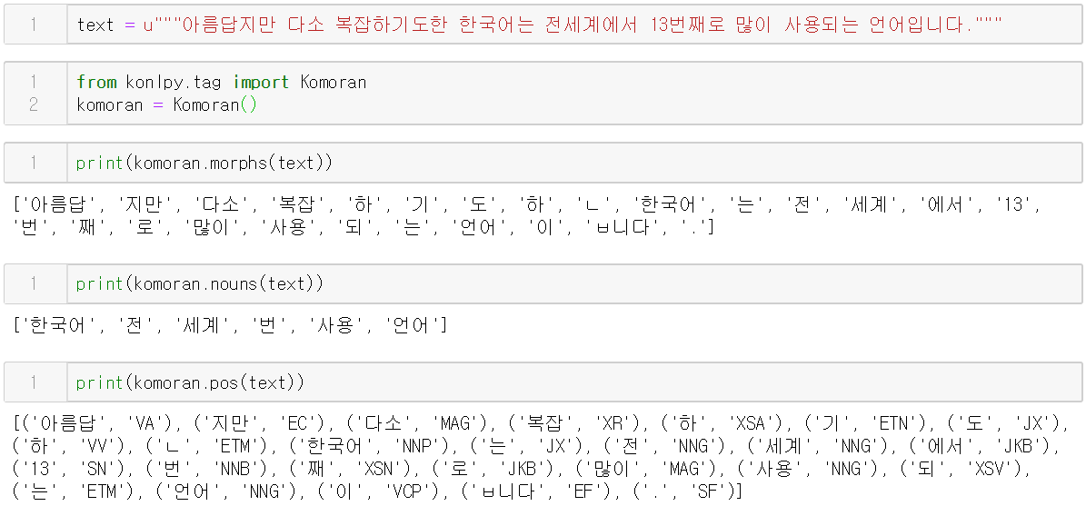
3) Komoran
3절. 한글 형태소 분석 > 3.6. 품사 태깅
코모란 형태소 분석기를 이용해 태깅하는 예

Slide 20
3.7. 말뭉치
3절. 한글 형태소 분석
컴퓨터를 이용해 자연어 분석 작업을 할 수 있도록 만든 문서 집합
KoNLPy 패키지를 설치하고 사용할 수 있는 말뭉치
kolaw
한국 법률 말뭉치
constitution.txt
kobill
대한민국 국회 의안 말뭉치
파일 ID는 의안 번호를 의미
1809890.txt - 1809899.txt

Slide 21
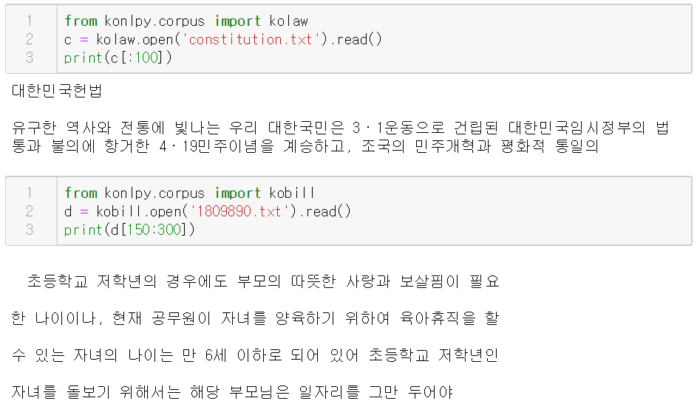
3.7. 말뭉치
3절. 한글 형태소 분석

Slide 22
4. 워드 클라우드

Slide 23
4절. 워드클라우드
4절. 워드클라우드
단어를 출현 빈도에 비례하는 크기로 단어의 빈도수를 시각화하는 기법
빈도분석이 된 데이터를 시각화하기 위해 워드클라우드를 사용
pip install wordcloud

Slide 24
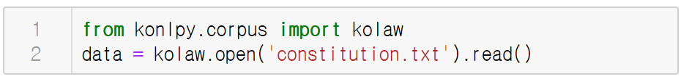
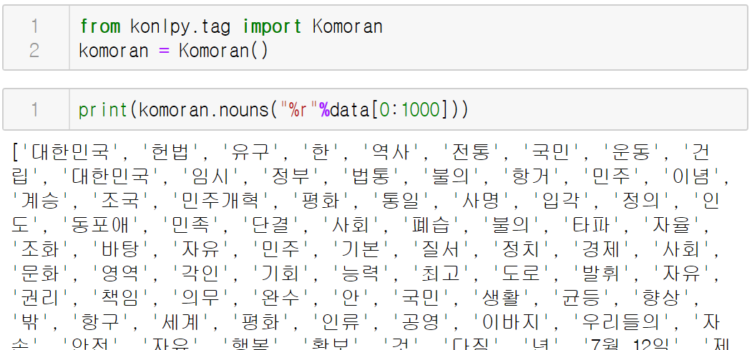
4.1. 샘플을 이용한 워드클라우드 그리기
4절. 워드클라우드
헌법 말뭉치를 불러와 형태소 분석 후 명사만 추출함

Slide 25
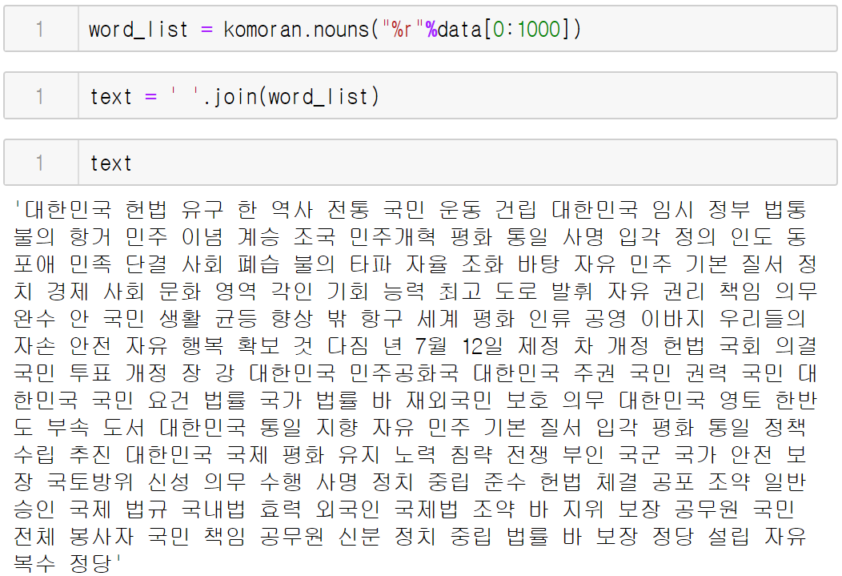
4.1. 샘플을 이용한 워드클라우드 그리기
4. 워드 클라우드
명사들을 공백으로 이어서 하나의 문장으로 만듬

Slide 26
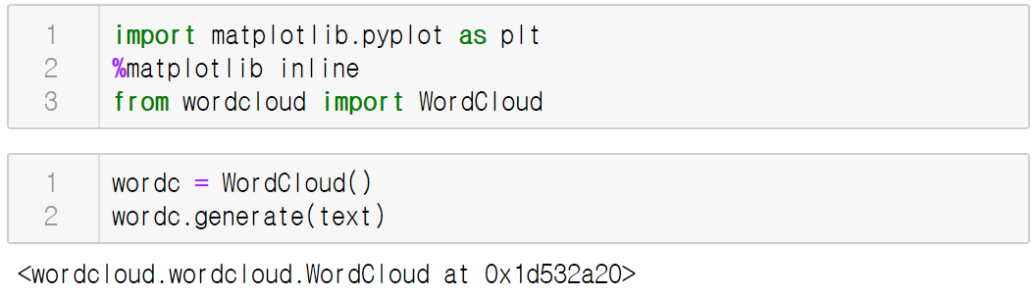
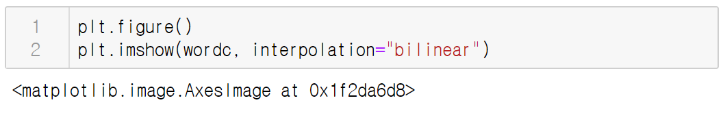
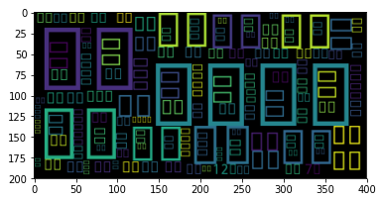
4.1. 샘플을 이용한 워드클라우드 그리기
4. 워드 클라우드
워드클라우드를 그렸지만 한글이 깨짐

Slide 27
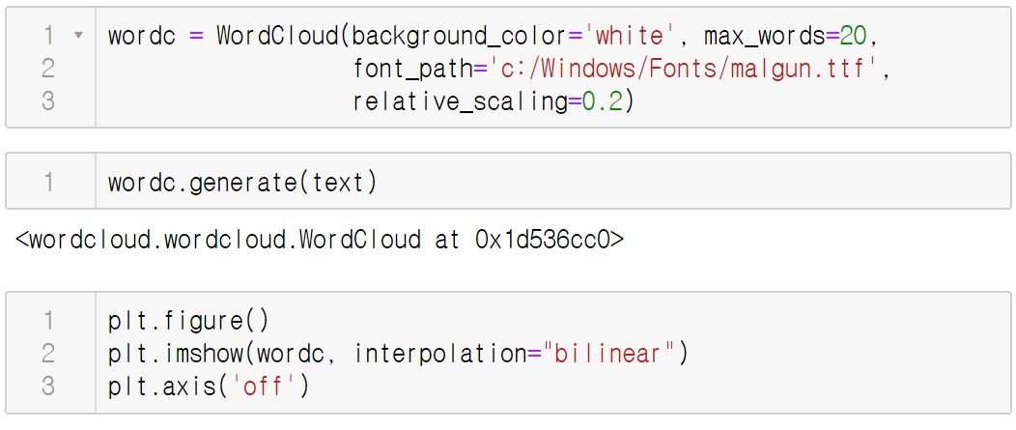
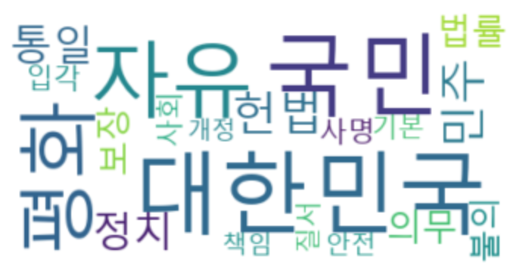
4.2. 한글 처리
4. 워드 클라우드
워드클라우드에 한글을 표시하기 위해 워드클라우드 객체를 생성할 때 폰트를 지정

Slide 28
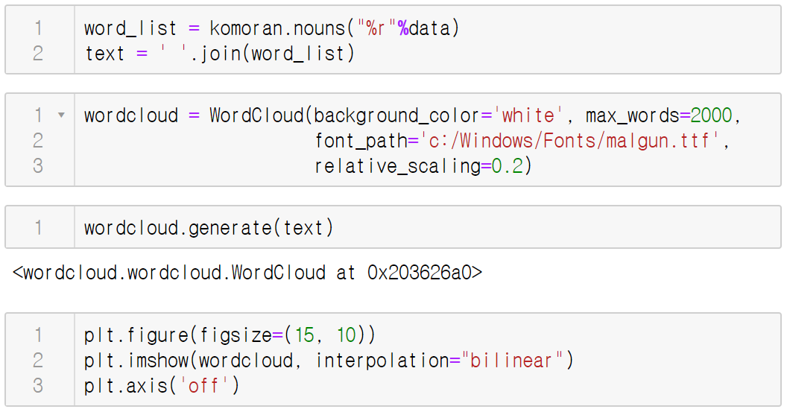
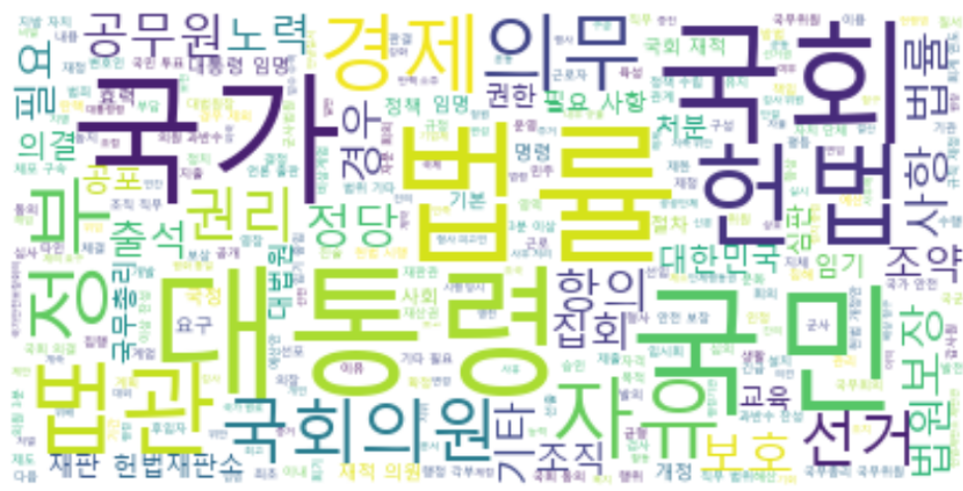
4.3. 전체 데이터를 이용한 워드클라우드 생성
4. 워드 클라우드

Slide 29
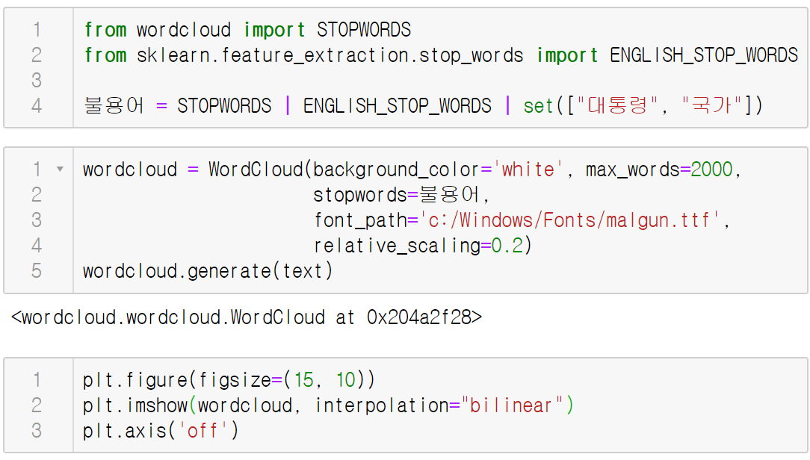
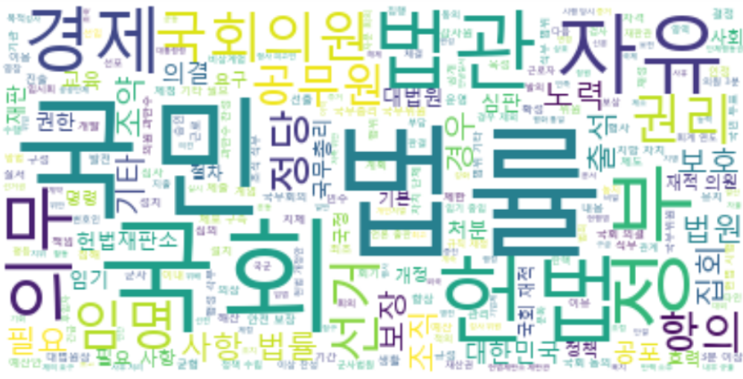
4.4. 불용어 사전 추가
4. 워드 클라우드
“대통령”, “국가” 단어를 불용어로 지정

Slide 30
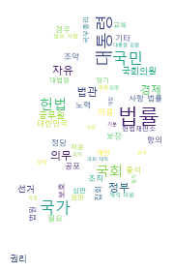
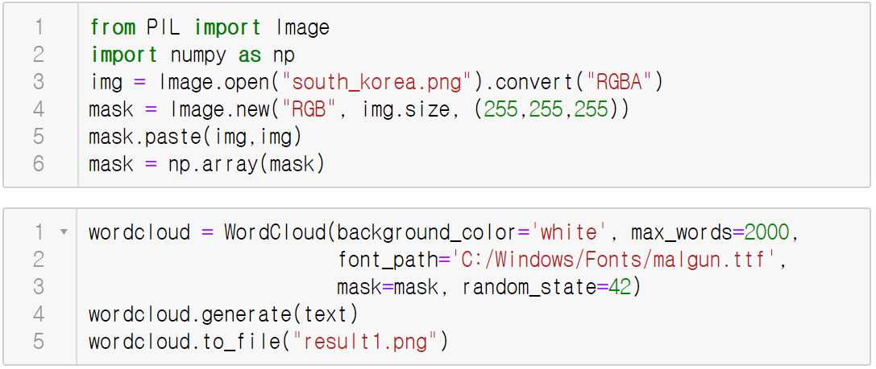
4.5 마스킹
4. 워드 클라우드
워드 클라우드를 지정된 마스크 이미지에 맞도록 표시
마스크 이미지는 http://coderby.com/img/16

Slide 31
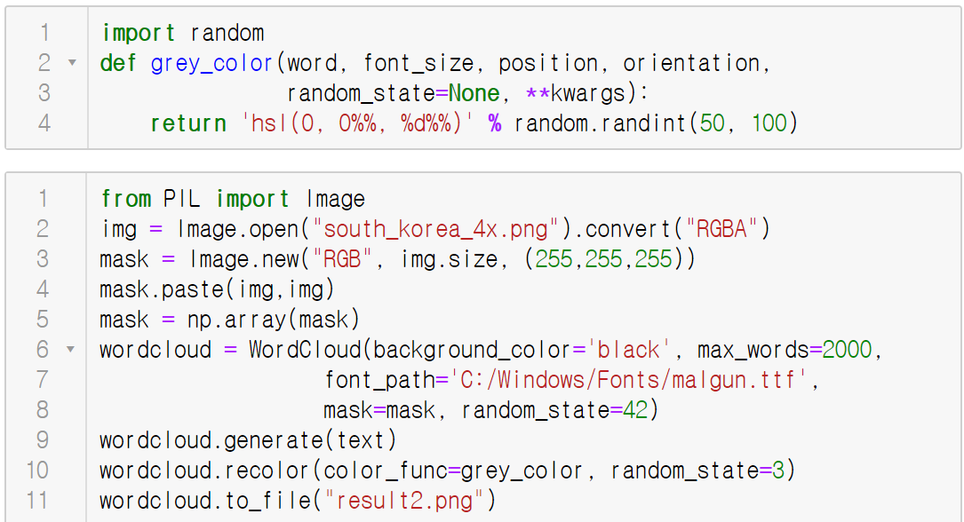
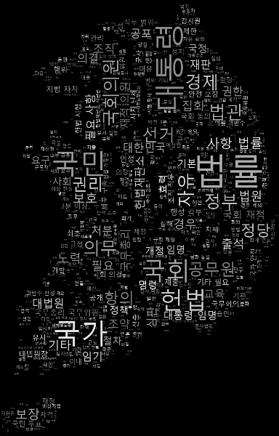
4.6. 팔래트 변경
4. 워드 클라우드
파일은 http://coderby.com/img/15 에서
%표현

Slide 32
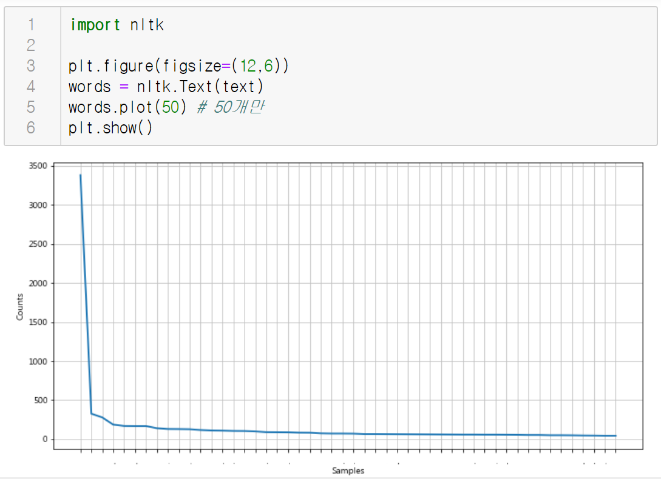
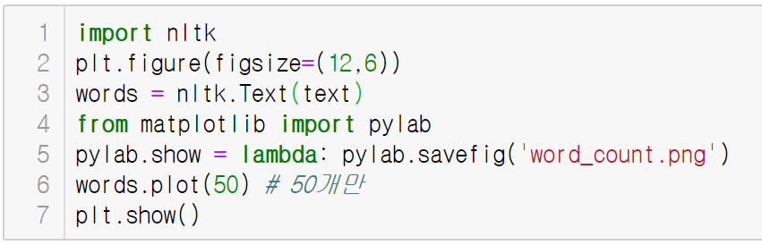
4.7. 단어 빈도수 계산
4. 워드 클라우드
파일에 이미지를 저장하고 싶을 경우…

